Slide 1
Лекция 2. Тема HTML – БАЗОВАЯ ТЕХНОЛОГИЯ. Языки разметки. HTML. Синтаксис.
Старший преподаватель: Аяпбергенова Асем Тултановна

Slide 2
HTML (HyperTextMarkupLanguage) - гипертекстовый язык разметки, является подмножеством более сложного языка разметки SGML (StandardGeneralizedMarkupLanguage).HTML как и любой язык подразумевает некую стандартизованную структуру построения программы – в данном случае HTML – документа.

Slide 3
HTML – документ упрощенно состоит из заголовка документа и тела документа.
Синтаксис. В общем виде синтаксис записи тега HTML в совокупности с его атрибутами имеет вид:
<тег имя_атрибута1= “значение” имя_атр.2 = “знач.” имя_атр.N = “знач.” >обрабатываемое значение </закрывающий тег>

Slide 4
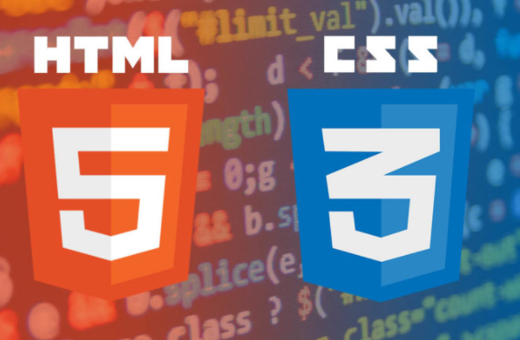
CSS (от анг. Cascading Style Sheets «каскадные таблицы стилей») — формальный язык описания внешнего вида документа (веб-страницы), написанного с использованием языка HTML).

Slide 5
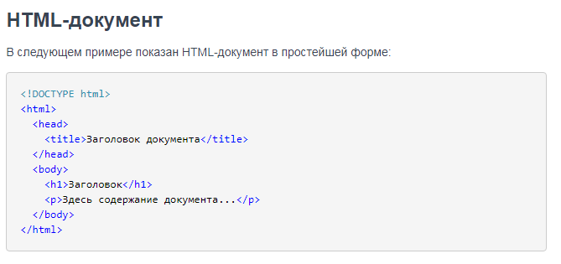
HTML-документ — это просто текстовый файл с расширением *.htm (Unix-системы могут содержать файлы с расширением *.html).

Slide 6
HTML тег <head> содержит описание веб-страницы и является контейнером для всех заголовочных элементов html-документа
HTML тег <title> должен обязательно присутствовать в каждом HTML-документе.

Slide 7
<html>
<head>
<title>Пример1</title>
</head>
<body>
<H1>Привет!</H1>
<P>Это простейший пример HTML-документа.</P>
<P>Этот *.htm-файл может быть одновременно открыт и в Notepad, и в Netscape. Сохранив изменения в Notepad, просто нажмите кнопку Reload ('перезагрузить') в Netscape, чтобы увидеть эти изменения реализованными в HTML-документе.</P>
</body>
</html>

Slide 8
Обязательные теги.
<html> ... </html>
Метка <html> должна открывать HTML-документ. Аналогично, метка </html> должна завершать HTML-документ.
<head> ... </head>

Slide 9
<body> ... </body>
Эта пара меток указывает на начало и конец тела HTML-документа, каковое тело, собственно, и определяет содержание документа.
<H1> ... </H1> — <H6> ... </H6>
Метки вида <Hi> (где i - цифра от 1 до 6) описывают заголовки шести различных уровней. Заголовок первого уровня - самый крупный, шестого уровня, естественно - самый мелкий.
<P> ... </P>
Такая пара меток описывает абзац. Все, что заключено между <P> и </P>, воспринимается как один абзац.

Slide 10
Пример HTML документа
<H1 ALIGN=CENTER>Выравнивание заголовка по центру</H1>
или
<P ALIGN=RIGHT>Образец абзаца с выравниванием по правому краю</P>
<html>
<head>
<title>Пример 2</title>
</head>
<body>
<H1 ALIGN=CENTER>Привет!</H1>
<H2>Это чуть более сложный пример HTML-документа</H2>
<P>Теперь мы знаем, что абзац можно выравнивать не только влево, </P>
<P ALIGN=CENTER>но и по центру</P><P ALIGN=RIGHT>или по правому краю.</P>
</body>
</html>

Slide 11
Непарные метки
В этом разделе мы поговорим о метках, которые не подчиняются двум основным правилам HTML: все они непарные, а некоторые (так называемые &-последовательности) к тому же должны вводиться только маленькими буквами.
<BR>Эта метка используется, если необходимо перейти на новую строку, не прерывая абзаца. Очень удобно при публикации стихов.
<HR>Метка <HR> описывает вот такую горизонтальную линию:
Метка может дополнительно включать атрибуты SIZE (определяет толщину линии в пикселах) и/или WIDTH (определяет размах линии в процентах от ширины экрана).

Slide 12
Ниже приведена небольшая коллекция горизонтальных линий.
<html>
<head>
<title>Пример линий</title>
</head>
<body>
<H1>Коллекция горизонтальных линий</H1>
<HR SIZE=2 WIDTH=100%><BR>
<HR SIZE=4 WIDTH=50%><BR>
<HR SIZE=8 WIDTH=25%><BR>
<HR SIZE=16 WIDTH=12%><BR>
</body>
</html>

Slide 15
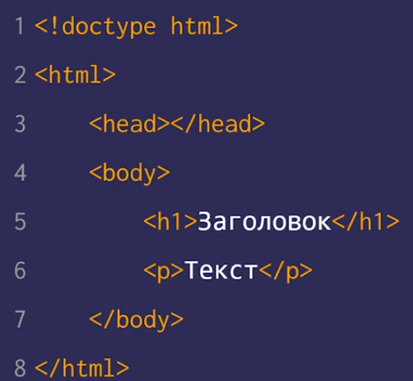

Slide 16
Контрольные вопросы:
1. Какой синтаксис инструкций HTML?
2. Какие существуют теги?
3. Как работает HTML - интерпретатор?
4. Назначение escape-последовательностей.
5. Структура HTML- документа.

Slide 17
СПАСИБО ЗА ВНИМАНИЕ!!!

